Slide 1
Муниципальное автономное общеобразовательное учреждение муниципального образования город Краснодар лицей № 48 имени Александра Васильевича Суворова
Отчет о реализации проекта
краевой инновационной площадки за 2019 год
Обеспечение качества инженерно-технологического образования в условиях многомерного сетевого взаимодействия посредством инновационной технологизации образовательного процесса

Slide 2
Актуальность проекта
Инженерное образование школьников крайне востребованная инновация для решения стратегических задач развития инновационного образования, инновационной экономики.

Slide 3
Объект, предмет и гипотеза проекта
Объект исследования: образовательный процесс общеобразовательной организации.
Предмет исследования: инженерно-технологическая профилизация, предпрофильная подготовка и профильное обучения.
Гипотеза исследования: качество инженерно-технологического образования будет обеспечено, если будут определены и реализованы оптимальные условия и механизмы непрерывной инженерно-технологической профилизации, предпрофильной подготовки и профильного обучения, а также будет проводится мониторинг данного процесса.

Slide 4
Цель инновационного проекта
определение оптимальных условий и механизмов непрерывной инженерно-технологической профилизации, предпрофильной подготовки и профильного обучения на основе многомерного сетевого взаимодействия посредством инновационной технологизации образовательного процесса.

Slide 5
Задачи инновационного проекта
1. Разработать и реализовать психолого-педагогические, организационные, кадровые и материально-технические условия, обеспечивающие практико-ориентированную высокотехнологичную образовательную среду.
2. Разработать и реализовать механизмы непрерывной инженерно-технологической профилизации, предпрофильной подготовки и профильного обучения: комплексную интерактивную модель обеспечения качества иженерно-технологического образования, многомерную модель сетевого взаимодействия, модель навигатора непрерывной индивидуальной профилизации обучающихся и его электронного автоматизированного аналога.
3. Обогатить практику непрерывной инженерно-технологической профилизации, предпрофильной подготовки и профильного обучения инновационным содержанием и технологиями организации образовательного процесса (в т.ч.технологии «Смешанная школа» и технология гибкого проектного управления AGILE(Skram-уроки).
4. Разработать и реализовать мониторинг эффективности реализации проекта.
5. Разработать нормативно-правовое и методическое обеспечение деятельности образовательных организаций по проблеме непрерывной инженерно-технологической профилизации, предпрофильной подготовки и профильного обучения и транслировать инновационный опыт.

Slide 6
Обоснование идеи инновационного проекта
Создание образовательной среды, которая должна стать мотивирующей для интеллектуального и творческого развития детей, способствующей усвоению физико-математических и технических дисциплин, формирующей устойчивый интерес к исследовательской, проектной, инженерно-конструкторской деятельности.

Slide 7
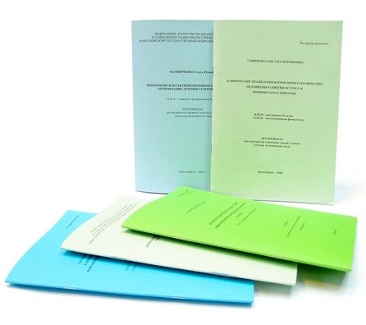
Дополнительные общеобразовательные программы
Разработано и реализовано в образовательном процессе 18 программ по внеурочной деятельности

Slide 8
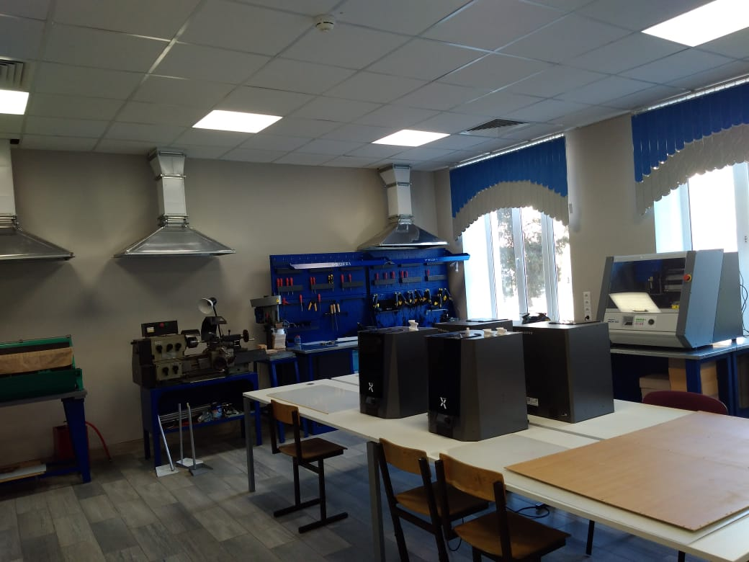
Инженерный класс

Slide 9
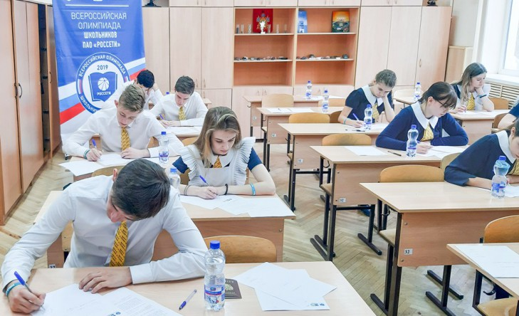
Региональная площадка
Победители и призеры Всероссийской олимпиады школьников ПАО «Россети» получат право участвовать в энергетической проектной смене, организуемой при участии «Россетей».
2-3 марта 2019 г. в Краснодаре на базе лицея № 48 имени А.В. Суворова прошел региональный этап Всероссийской олимпиады школьников ПАО «Россети». Участниками отборочного этапа стали 80 кубанских школьников, которые демонстрировали свои знания по математике, информатике и физике.

Slide 10
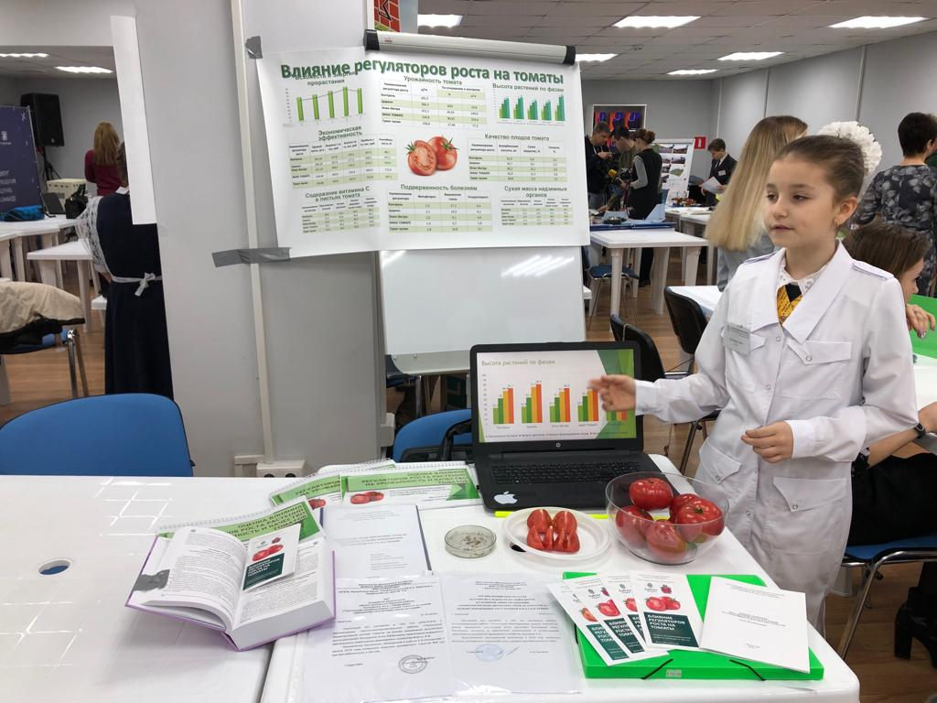
Проектно-исследовательская деятельность
6 марта 2019 г. в городе Краснодар проходил региональный этап Всероссийского конкурса научно-технологических проектов "Большие вызовы". Лицей представляли Колодина Анна, учащаяся 6 "и" класса и Половинко Александра, учащаяся 10 "и/т" класса.

Slide 11
Олимпиадное движение

Slide 12
Олимпиадное движение
Комаренко Анна
призёр заключительного этапа ВОШ

Slide 13
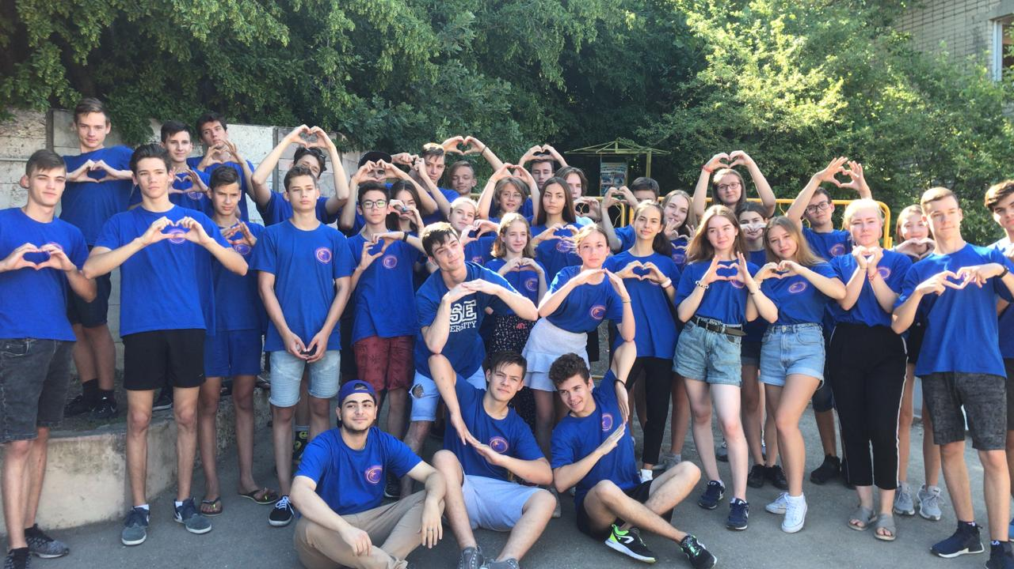
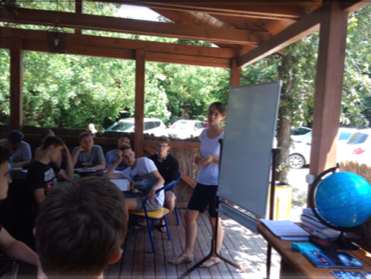
Летняя занятость
Летний профильный лагерь
«Школа юного учёного»

Slide 14
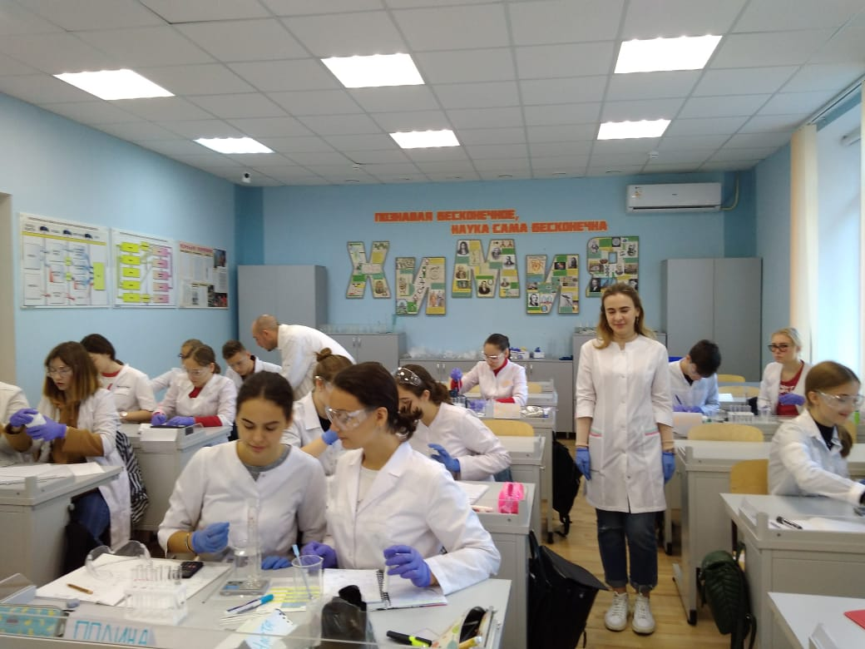
Образовательные программы

Slide 15
Транслирование результатов деятельности в рамках проекта
март 2019 - международная научно-практическая конференция «Образование в поликультурном мире»
сентябрь 2019 –краевой фестиваль образовательных инноваций «От инновационных идей до методических пособий»
октябрь 2019 –конкурс «Лучший педагогический опыт» в рамках VII Всероссийского педагогического Фестиваля
декабрь 2019 –краевая научно-практическая конференция "Реализация ФГОС СОО: первые шаги, лучшие практики " по теме "Опыт и перспективы развития инженерных классов"

